Slide 1
PowerPoint 2007 소개
새 기능 살펴보기

Slide 2
PowerPoint 2007
이 프레젠테이션은 여러 가지 예를 통해 PowerPoint의 새 기능을 보여 줍니다. 슬라이드 쇼로 보거나 기본 보기의 슬라이드를 탐색하여 볼 수 있으며, 이러한 슬라이드는 PowerPoint 2007에서 프레젠테이션을 만드는 데 많은 도움을 줄 것입니다.
텍스트, 그래픽 및 그림
SmartArt
테마 및 빠른 스타일
새 레이아웃

Slide 3
텍스트, 그래픽 및 그림

Slide 4
뛰어난 텍스트 기능
부드러운 그림자
PowerPoint 2007의 텍스트 기능이 새롭게 향상되었습니다. 취소선과 같은 편리한 기능과 문자 간격 조정과 같은 고급 기능이 제공됩니다. 또한 부드러운 그림자 효과를 주고 슬라이드 텍스트에 “WordArt” 스타일을 직접 적용하여 더 나은 결과를 얻을 수 있습니다.
효과
커닝
문자 간격
스타일이 지정된 밑줄
취소선

Slide 5
OfficeArt 그래픽의 장점
멋진 그래픽을 포함하는 프레젠테이션 문서를 만들어 보십시오. PowerPoint에서는 여러 응용 프로그램을 사용해야만 만들 수 있었던 시각적 표현을 쉽게 생성할 수 있으며 부드러운 그림자, 반사, 네온, 입체 효과, 3D 등을 손쉽게 적용할 수 있습니다.
부드러운 그림자
반사
입체 효과
3D

Slide 6
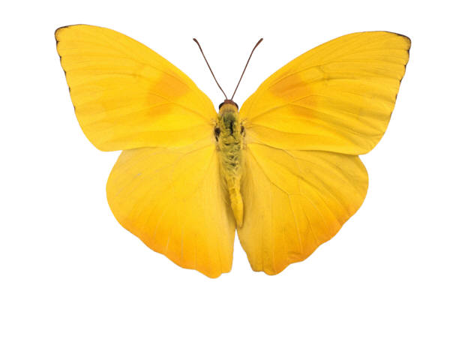
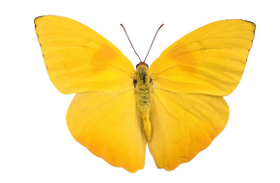
그림을 사용…
PowerPoint 2007에서는 이전보다 훨씬 다양한 그림 작업을 수행할 수 있습니다. 간편하게 그림의 색을 다시 칠하거나 그림 프레임의 모양을 변경할 수 있으며, 3D 효과를 비롯하여 모든 OfficeArt 효과를 그림에 적용할 수 있습니다.

Slide 7
SmartArt

Slide 8
시각화하십시오!
비즈니스 프로세스
운영
지원
최적화
변화
SmartArt를 사용하면 한 번 클릭으로 글머리 기호를 그래픽으로 바꿀 수 있습니다. 아이디어를 표현하는 적절한 방법을 찾기 위해 그래픽 레이아웃을 바꿀 수도 있습니다.

Slide 9
비즈니스 프로세스
운영
지원
최적화
변화

Slide 10
비즈니스 프로세스
운영
지원
최적화
변화

Slide 11
테마 및 빠른 스타일

Slide 12
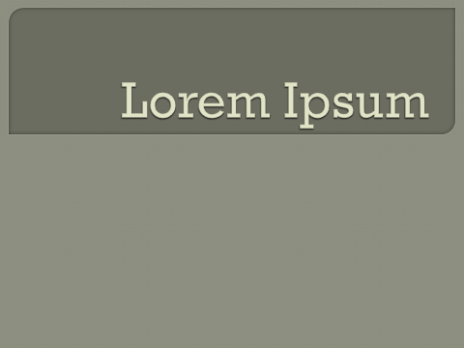
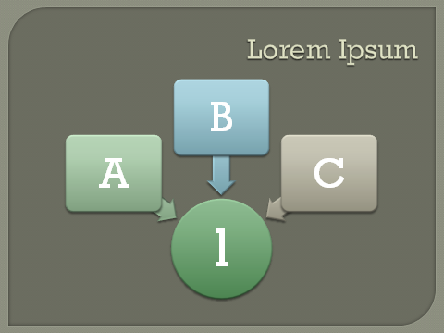
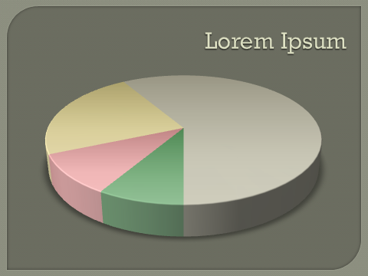
테마를 사용해 보십시오!
Office 테마를 사용하면 다양한 색, 글꼴 및 그래픽 효과를 원하는 대로 조합하여 프레젠테이션에 적용할 수 있습니다. 프레젠테이션에 삽입하는 모든 요소에는 일관된 스타일이 자동으로 지정됩니다.

Slide 13
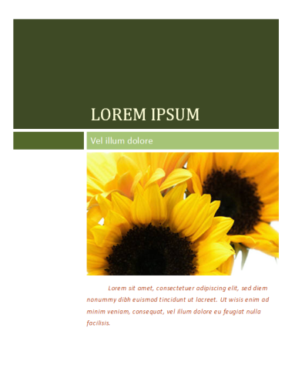
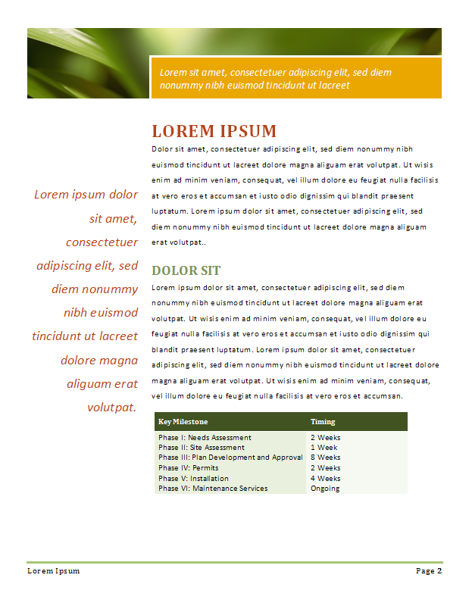
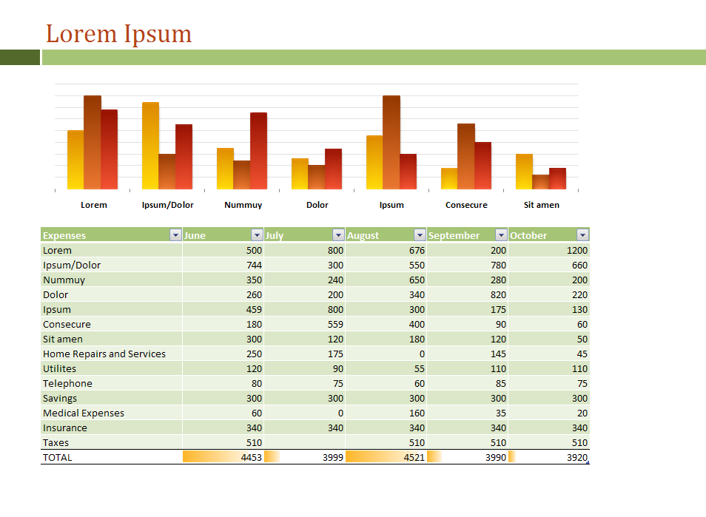
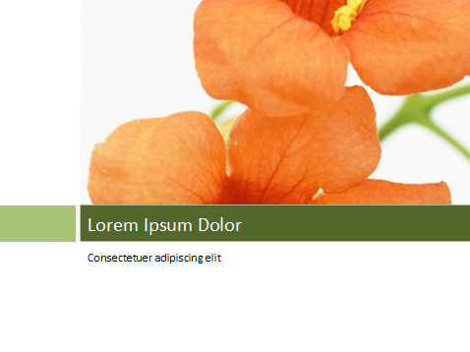
Word와 Excel에서도 사용할 수 있습니다!
이제 PowerPoint에서는 Word 및 Excel과 공통 “Office 테마” 집합을 공유하므로 프레젠테이션에 어울리는 문서와 스프레드시트를 만들어 “일관된” 모양을 유지할 수 있습니다.

Slide 14
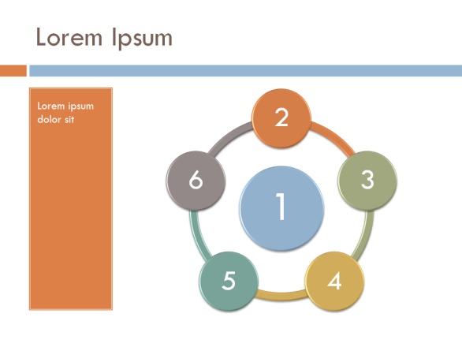
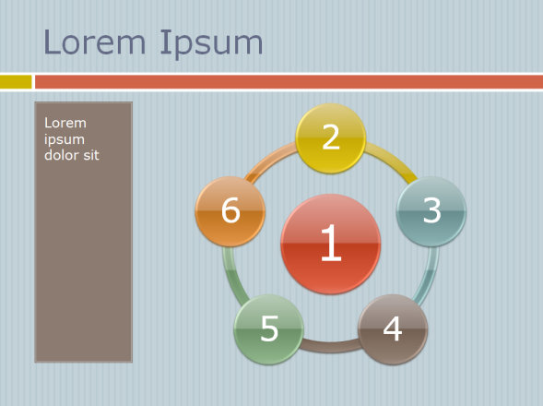
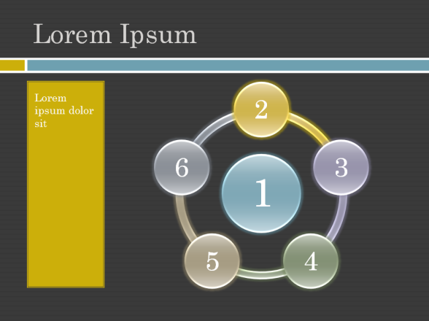
여러 테마를 조합하여 사용해 보십시오!
Office 테마는 얼마든지 사용자 지정할 수 있습니다. 다양한 테마의 색, 글꼴 및 효과를 조합하여 사용할 수 있습니다.

Slide 15
빠른 스타일
1
2
3
4
5
프레젠테이션에 추가할 수 있는 모든 차트, 다이어그램, 표 또는 그림에 대한 다양한 디자이너 스타일이 있습니다. 한 번 클릭으로 일반적인 스타일에서 화려한 스타일까지 모두 적용할 수 있습니다.
1 | 2 | 3
1 | 2 | 3
1 | 2 | 3
1
2
3
4
5
1 | 2 | 3
1 | 2 | 3
1 | 2 | 3
1
2
3
4
5
1 | 2 | 3
1 | 2 | 3
1 | 2 | 3

Slide 16
새 레이아웃

Slide 17
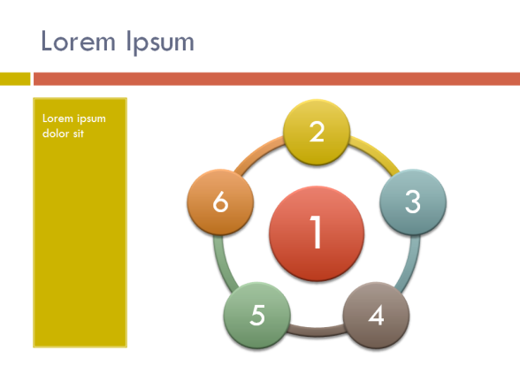
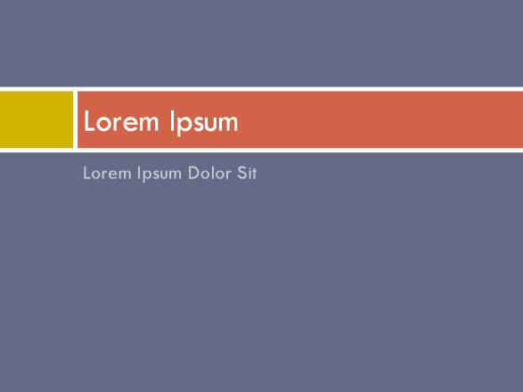
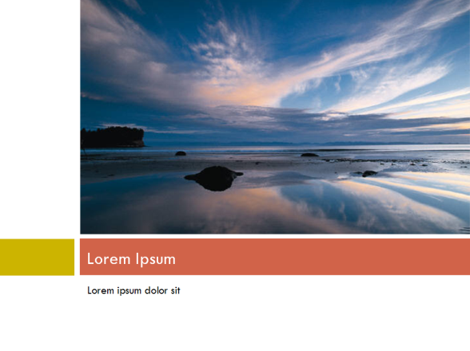
PowerPoint는 보다 다양한 방법으로 사용자의 생각, 이미지, 미디어를 표현할 수 있는 새로운 레이아웃을 제공합니다.

Slide 18
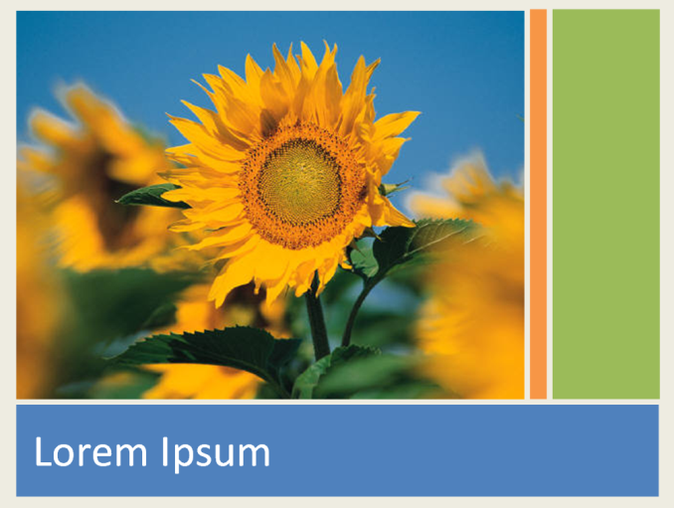
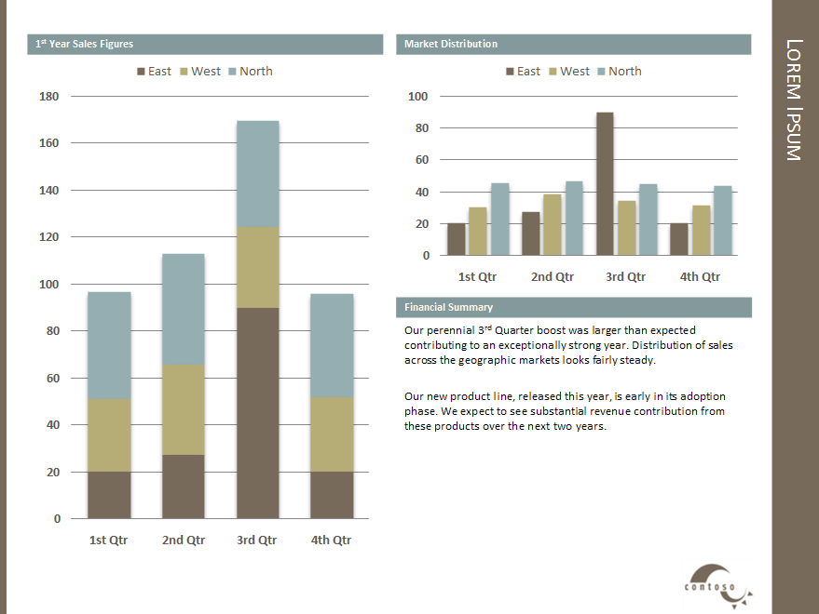
원하는 대로 배열
사용자 지정 레이아웃을 사용하면 나만의 방식으로 슬라이드를 배열하여 새로운 종류의 PowerPoint 문서를 만들 수 있습니다. 또한 업무 기획서에서 가족 사진 앨범까지 다양한 문서를 쉽게 만들 수 있습니다.

Slide 19
드론프로그래밍기초
11주(10강). 프로그램으로 드론 조종해보기(Ⅰ)

Slide 20
학습목표
학습목표:
드론 프로그래밍 실습을 위한 환경을 설명할 수 있다.
실습에 사용할 드론(Tello)의 사용법을 숙지할 수 있다.
Tello Edu App을 통해서 Scratch 기반의 간단한 드론 프로그래밍을 할 수 있다.

Slide 21
학습목차
학습목차:
Python 실습 환경 소개
Tello 드론 소개
Tello Edu App 기능 소개
프로그램으로 드론 조종해보기 실습

Slide 22
학습하기
학습하기:
1. 학습하기 1
2. 학습하기 2
3. 학습하기 3

